Slide 1


SISTEMAS DE INFORMACIÓN GEOGRÁFICA
SIG, GIS
Práctica 9:
Generación de perfiles transversales
MC. Grisel Alejandra Gutiérrez Anguamea
Universidad de Sonora
Departamento de Geología
griselgtza@gmail.com

Slide 2
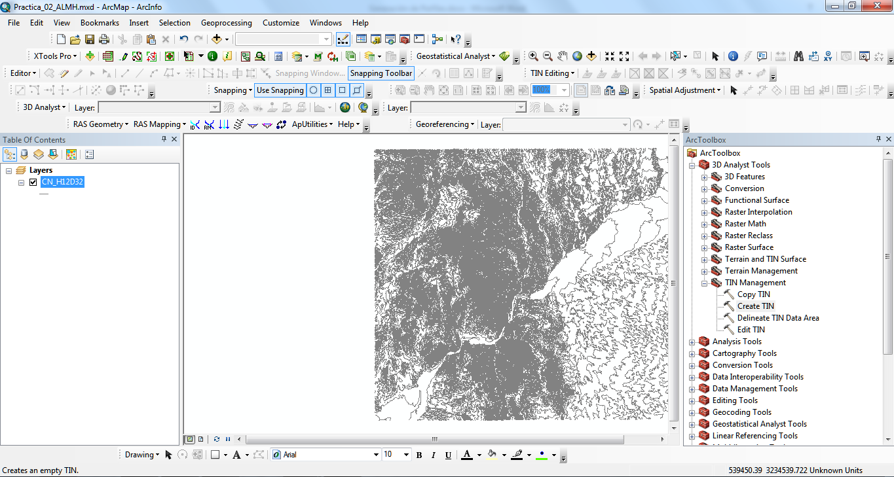
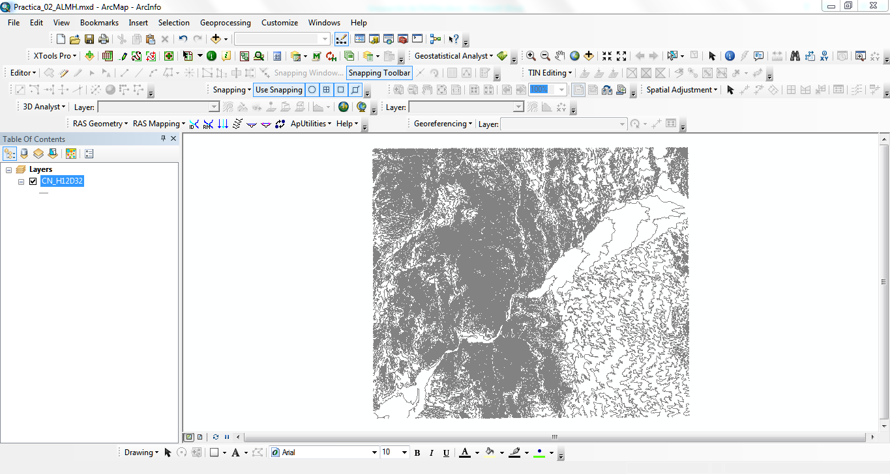
1- Crear un TIN a partir de curvas de nivel con ArcToolbox/TIN Management/Create TIN

Slide 3
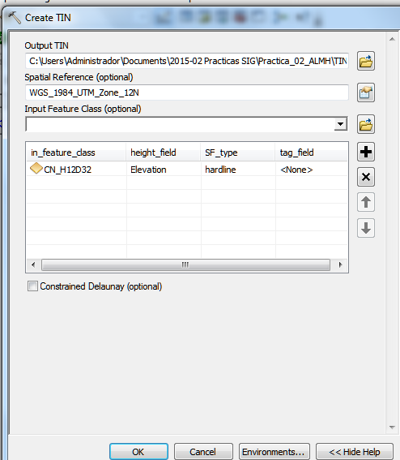
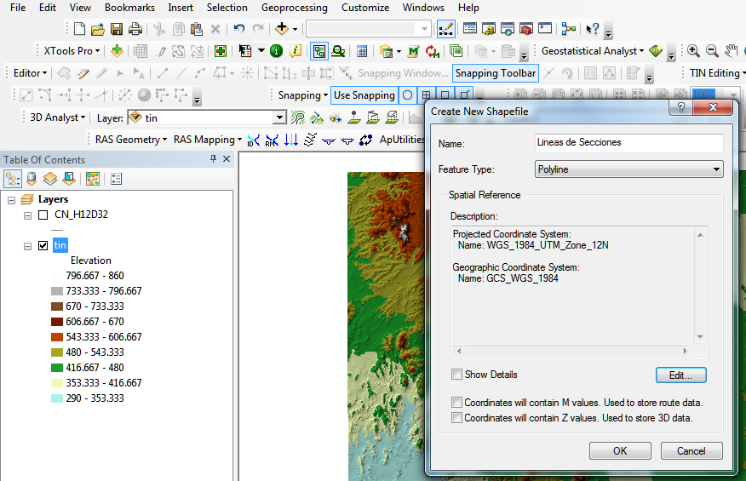
2- Después del TIN, hacer un shape de líneas con ArcCatalog

Slide 4
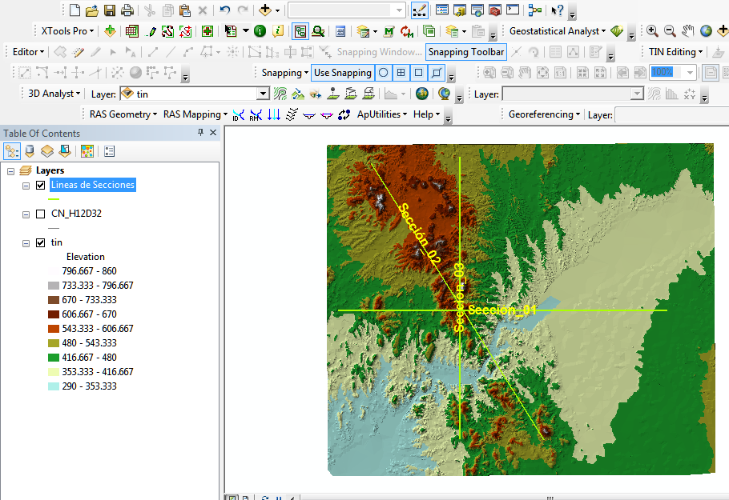
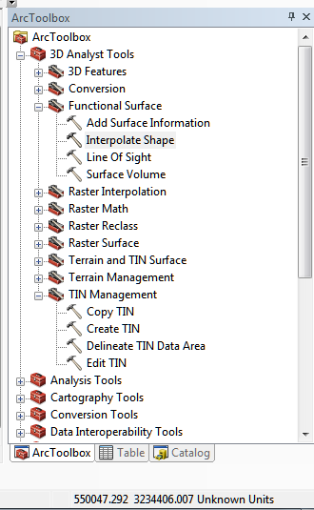
3- Editar el shape de líneas con las secciones que deseas hacer, ejemplo las que se muestran en la figura
4- Interpolar las líneas de sección con ArcToolbox/Functional Surface/Interpolate Shape.

Slide 5
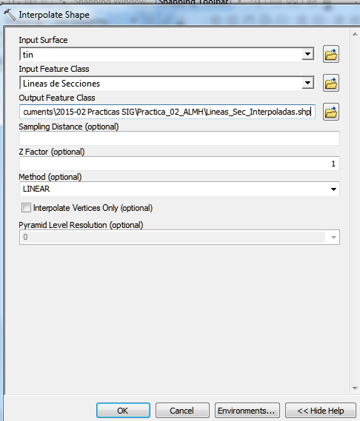
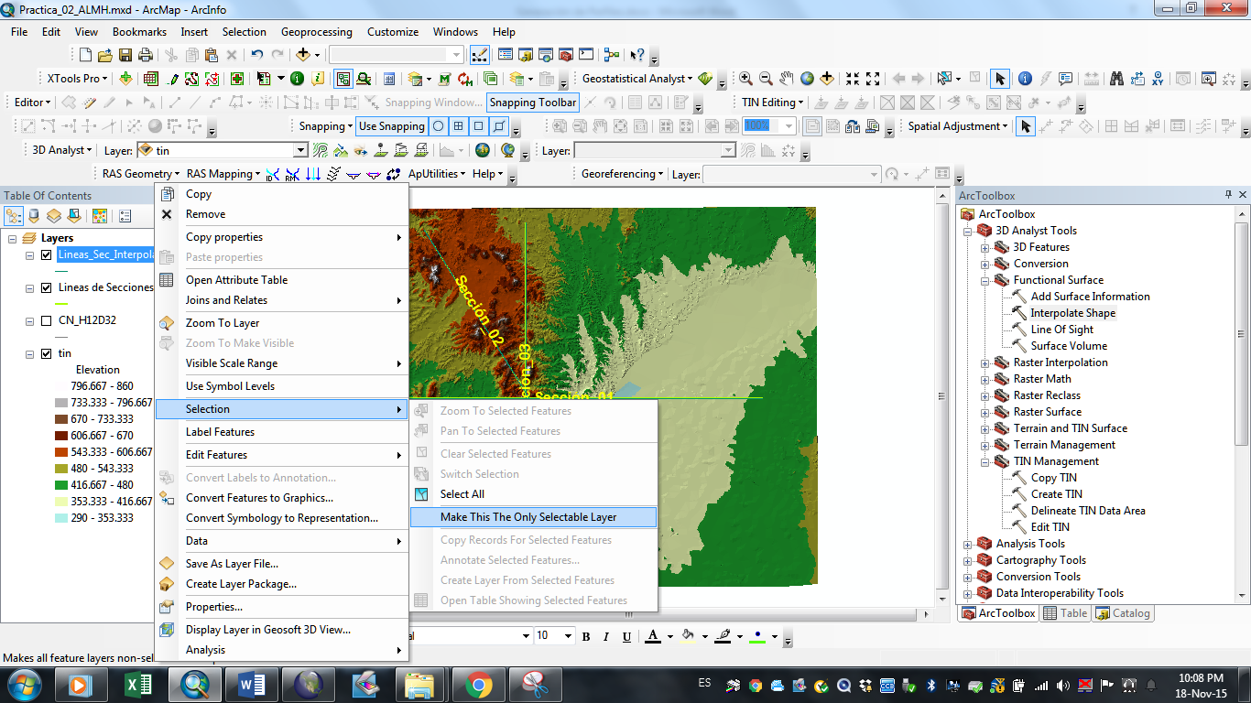
5- Verificar que las secciones tengan elevación, se coloca el cursor en el shape de las Lineas_Sec_Interpoladas y se da un click con la opción derecha del mouse, y se va a la opción de Selection/Make This The Only Selectable Layer

Slide 6
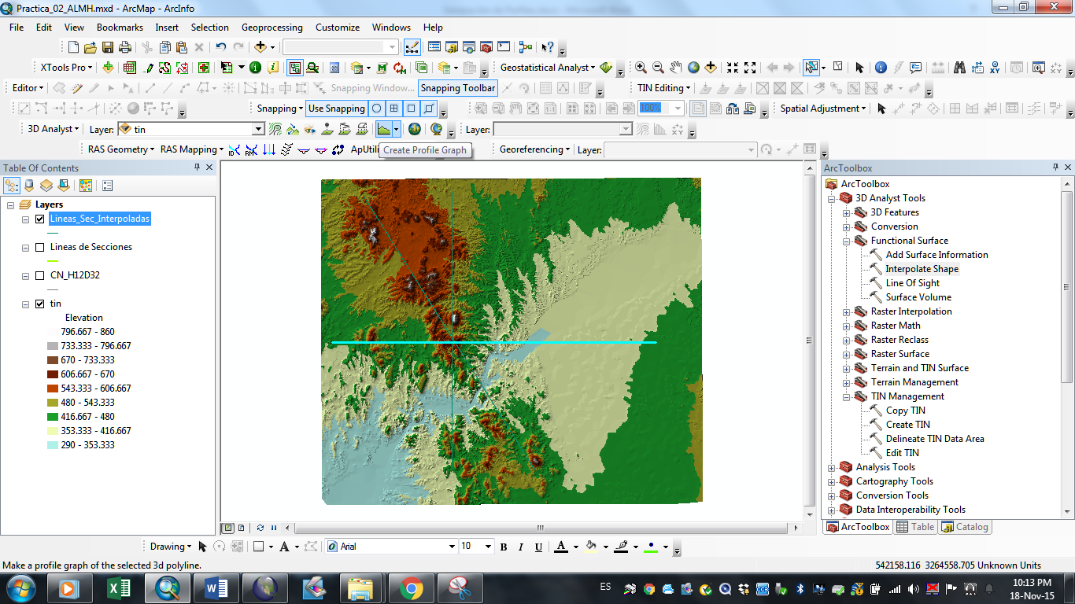
6- En la opción de Select by Rectangle y se da un click en el shape seleccionado, después irse a la opción de Crate Profile Graph para hacer la sección

Slide 7
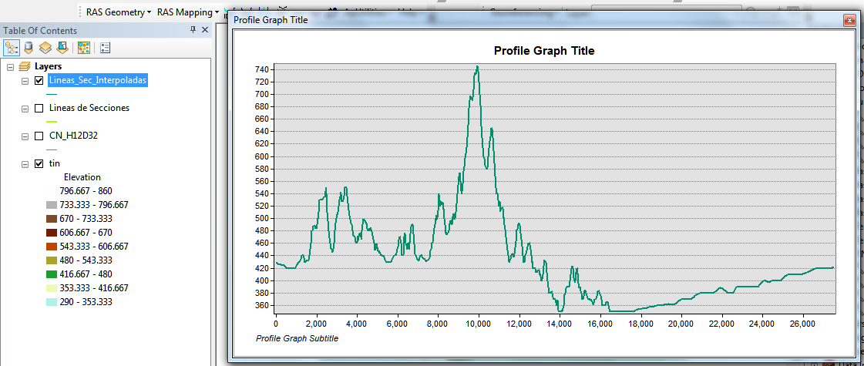
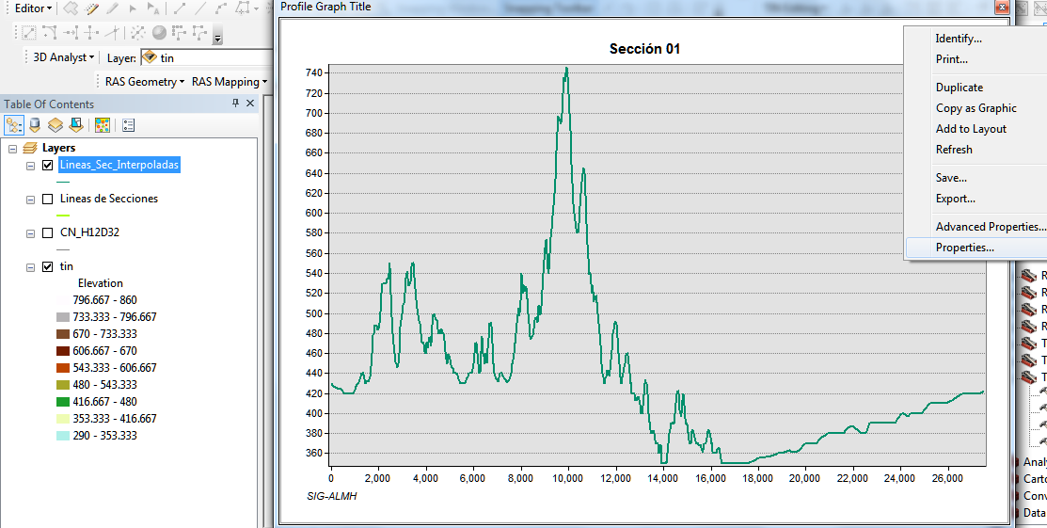
7- Se despliega la línea de la sección, esta gráfica se puede editar e inclusive exportar en formato de Excel
8- Para editar Gráfica,
se da un click dentro de la gráfica
y se selecciona la opción Properties

Slide 8
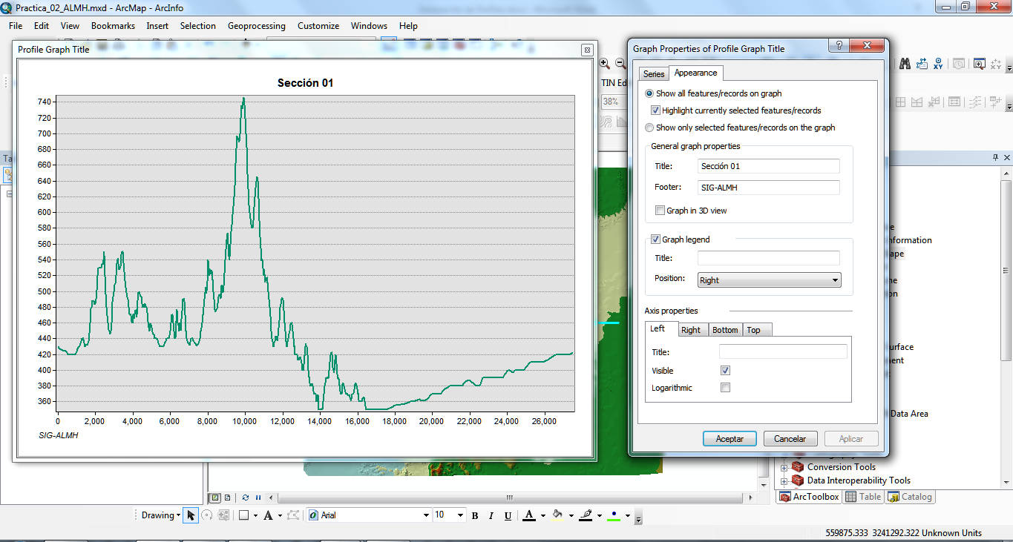

Slide 9
PRÁCTICA 9
1.- En la cuenca del río Sonora, elabore secciones transversales de lado a lado de ella y que atraviese el cauce principal.
2.- Las secciones deben ser lo suficientemente extensas para cruzar a cuenca de extremo a extremo pero sin cruzarse entre ellas.
3.- Separe las secciones a cada 5 kilómetros.
4.- Elabore un documento en pptx con las impresiones de pantalla con el procedimiento y comentarios correspondientes; también edite las secciones resultantes y póngale las unidades geológicas que atraviesan.
5.- Explique sus conclusiones respecto a la geología de la cuenca completa y su representación con la secciones hechas.

